Slide 1

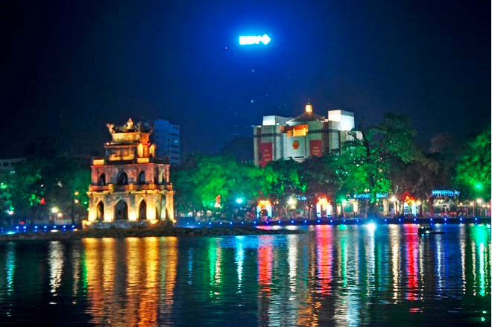
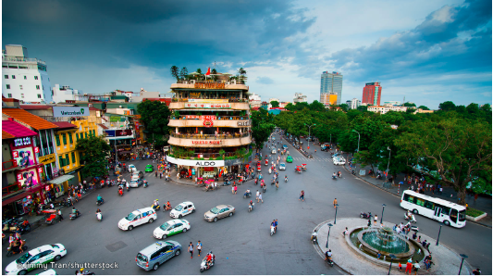
ハノイ首都
ハノイはベトナムの首都で、100 年ほどの歴史がある建築物や東南アジア、中国、フランスの影響を受けた豊かな文化で知られています。中心部にある旧市街は、狭い道が入り組んだ一角ですが、古くから同業組合ごとに区分され.
名前に商品名の付いた通りもあります。それから、家庭用品の店や屋台が出るドンスアン市場があります。小さな寺院も多く、そのひとつ、白馬最霊時祠には伝説の馬が祀られています。

Slide 2
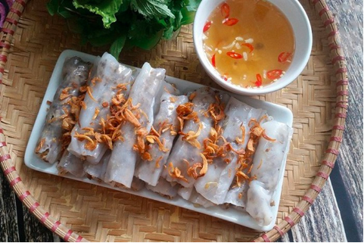
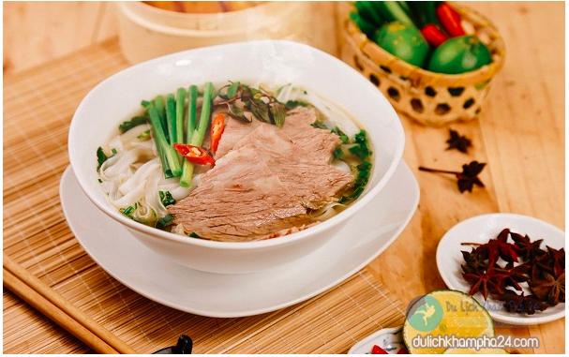
ハノイの料理
フォーは、ベトナムの3つの地域すべてにある料理です。 牛肉スープ（または鶏肉）の甘さが、シナモン、スターアニス、タマネギ、生、などのハーブと組み合わさることで、多くの人が初めてこの料理に恋をするようになります
しかし、最も人気のあるフォーはまだ北にあります。 中部地方では、フエのビーフヌードルスープまたはホイアンパンが最もよく見られます。一方、南部の人々は、仕事に行く前に麺、砕いたご飯、またはパンを食べてコーヒーを飲むことを好む。
丸くて柔らかく、甘みのある米粉のローリングケーキ、中身、揚げたタマネギの香り豊かな味は、
多くのベトナム人がロールからの豊かでエレガントな風味のために選択するスナックです。 他の料理で見つけることができます。

Slide 3
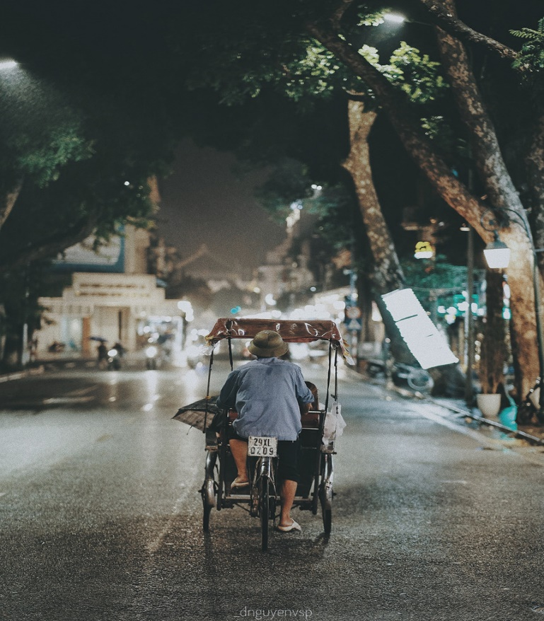
仕事
ハノイ人は多様で豊かな生活を送っています。 これまで、ハノイの人々はその才能と才能で有名であり、エンターテイメントと美的ニーズを満たす高品質の製品を生み出してきました。また、多くの優雅な喜びがあり、精神的な生活に役立っています。 ハノイの人々は食べる、グルメな遊び、グルメな服装、繊細な味わい、優しい、美を知り、美を楽しむ方法を知っています。エレガントで文明的なものは多くの異なる美しさの組み合わせであり、エレガントでエレガント、シンプルでシンプル、そして伝統と現代の響きがあります。 文明は完全に分離されているわけではありません。彼らはこれとそれとの密接な関係を持っています。

Slide 4
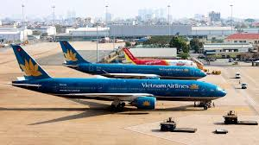
車両
いつものようにうるさいわけではありませんが、雨の下でハノイは奇妙で、古代で素朴な後味をもたらします。雨の中で、人々の流れはより急になりましたが、一瞬一瞬がより遅くなり、より美しくなり、肌が薄くなりました。ドロップバイドロップは、騒々しい街を素朴に変えました。 雨の中、ハノイはより古く見えます。 もっと美しいような瞬間。しかし、雨でも写真は悲しげに見えます。

Slide 6
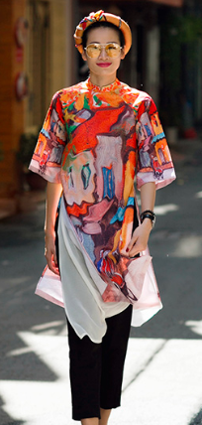
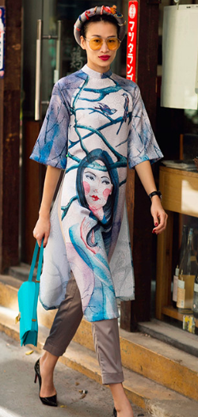
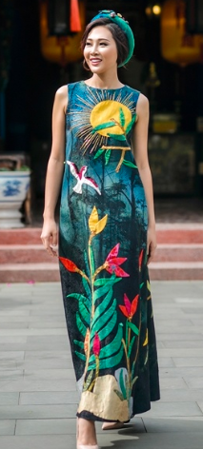
ベトナムのアオザイ
新しいデザイン
伝統的なアオザイの女性の美しさを否定することはできません。このドレスは、休暇中、講堂な​​どで女性が引き続き使用します
現代のファッションリズムに合わせて、ドレスがリニューアルされました。シャツの一部から：襟、袖、トランク、ボタン、またはパンツを合わせて着用

Slide 7
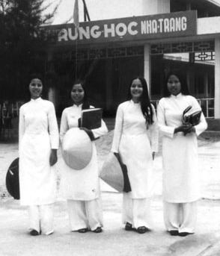
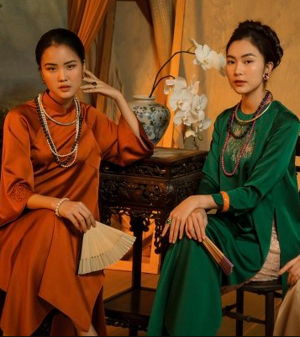
ベトナムのアオザイ
昔のアオザイ
当時の製織技術はまだ初歩的なものだったため、布地は細かく織られていたため、委託シャツは徐々に4ピースのシャツになりました。シャツは背中の後ろの2つの部分で構成され、背中の間でつなぎ合わされ、前の2つの部分は縛られ、深いスカートのあるキャミソールを着て、中央の2つのフラップに落とされます。ボディースーツは、一生懸命働き、機知に富み、面倒な一年中田舎の女性に適しています。

